Slide 1
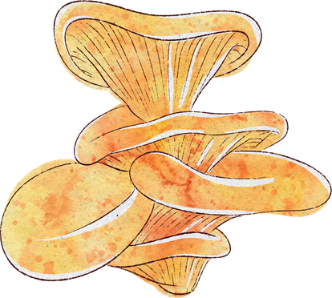
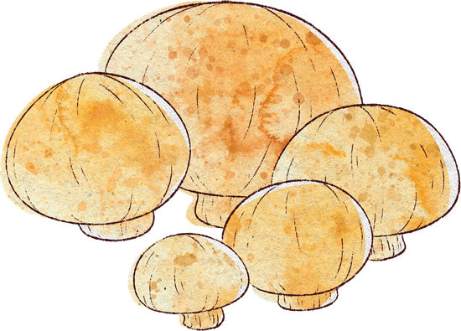
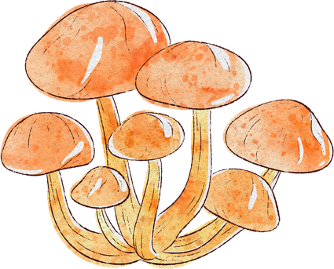
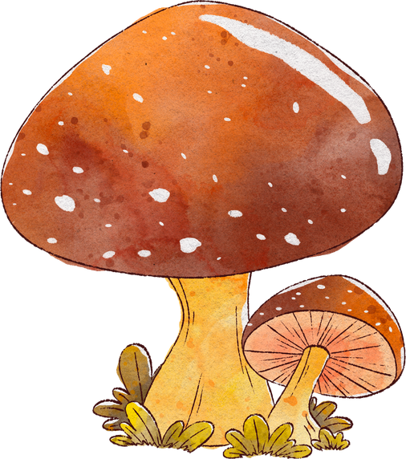
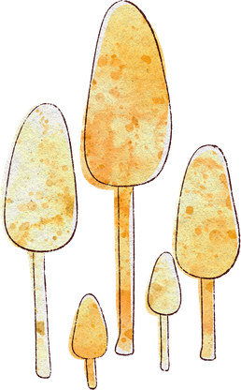
العلاقات التكافلية بين المشروم و النبات في التكامل البيئي
أ.م.د. خنساء رشيد مجيد
م.م. زينب غازي صادق
م.م.سارة جمال جليل

Slide 2
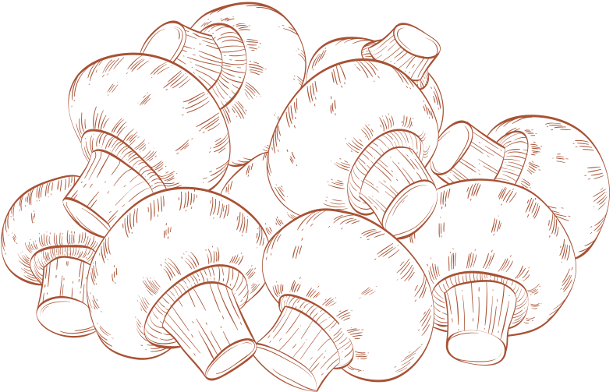
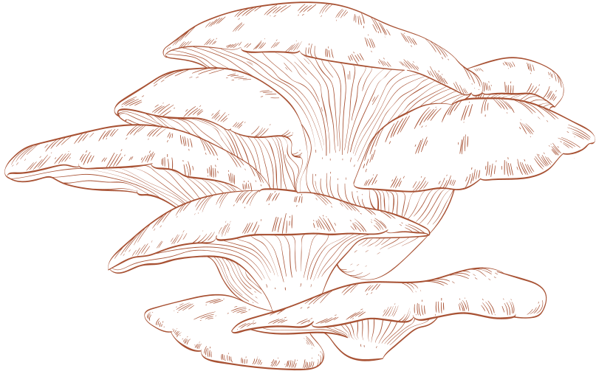
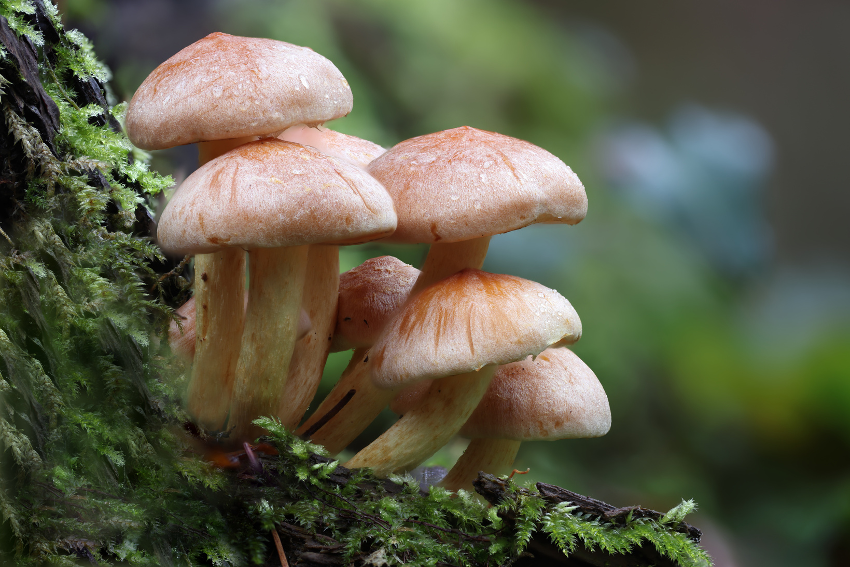
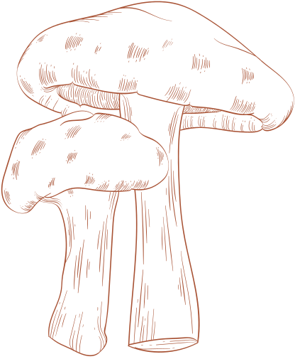
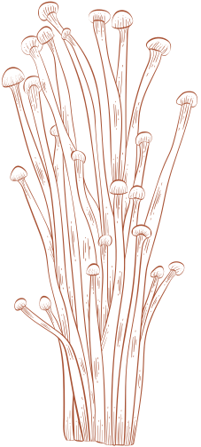
العلاقات التكافلية بين المشروم/الفطريات والنباتات تُعد من أهم صور التكامل البيئي؛ لأن كل طرف يساعد الآخر في الحصول على الغذاء أو الحماية أو تحسين التربة. أهم علاقة هي الميكورايزا Mycorrhiza، وهي ارتباط بين خيوط الفطر وجذور النبات.

Slide 3
نوعان مهمان من الآلية
الفطر يحيط بالجذر من الخارج، ولا يدخل داخل خلايا الجذر.توجد غالبًا مع أشجار مثل:الصنوبر، البلوط، والبتولا.
أ. الميكورايزا الخارجية
Ectomycorrhiza
الفطر يدخل داخل أنسجة الجذر ويكوّن تراكيب صغيرة تشبه الشجرة داخل الخلايا، تسمى Arbuscules.هذه التراكيب هي مكان تبادل الغذاء بين النبات والفطر.توجد مع نباتات كثيرة جدًا، مثل:القمح، الشعير، الذرة، البقوليات، وكثير من النباتات البرية.
ب. الميكورايزا الداخلية Arbuscular mycorrhiza

Slide 4
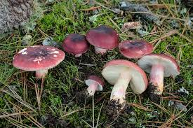
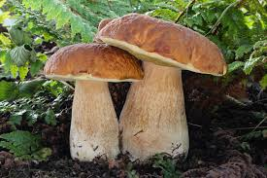
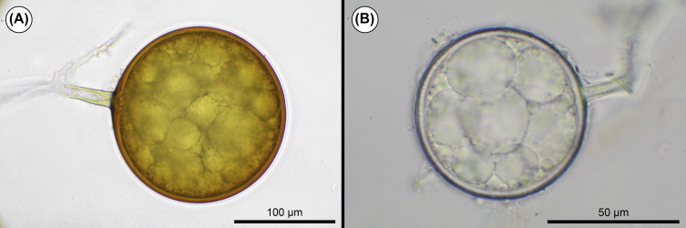
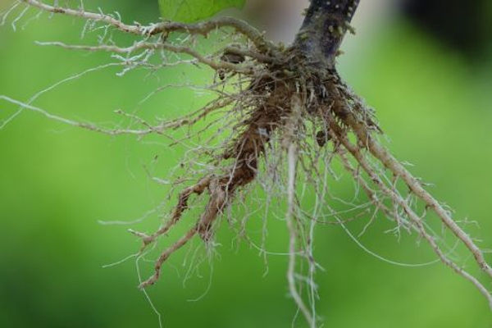
امثلة عن المايكرورايزت
Russula
Boletus edulis
Claroideoglomus claroideum
Rhizophagus irregularis

Slide 5
أهمية هذه العلاقة بيئيًا:
حماية الجذور من بعض المسببات المرضية
بعض الفطريات تشكل حاجزًا حيويًا حول الجذور، فتقلل تأثير الفطريات أو البكتيريا الضارة.
زيادة مقاومة النبات للجفاف
النباتات المرتبطة بالفطريات تكون غالبًا أكثر تحمّلًا لقلة الماء، لأن الفطر يحسّن كفاءة امتصاص الرطوبة من التربة.
تحسين تغذية النبات
خيوط الفطر تمتد في التربة لمسافات أكبر من الجذور، فتزيد قدرة النبات على امتصاص الماء والمعادن.

Slide 6
دعم التنوع النباتي
في البيئات الطبيعية، تساعد الميكورايزا النباتات الضعيفة أو الصغيرة على النمو، وهذا يدعم استقرار المجتمعات النباتية.
دورة المغذيات
الفطريات تحلل المادة العضوية وتعيد العناصر الغذائية إلى التربة، وبذلك تساهم في استمرار خصوبة النظام البيئي.
تحسين بنية التربة
الفطريات تساعد على ربط حبيبات التربة معًا، مما يحسن التهوية واحتفاظ التربة بالماء.

Slide 7
أمثلة واضحة على العلاقات التكافلية بين الفطريات/المشروم والنباتات
فطر Boletus مع أشجار الصنوبر والبلوط
فطر عيش الغراب مع جذور الأشجار
فطر الكمأة مع النباتات الصحراوية
بعض أنواع المشروم ترتبط بجذور أشجار مثل الصنوبر والبلوط والبتولا.هذه العلاقة تسمى Ectomycorrhiza، حيث يغلف الفطر الجذر من الخارج ويساعد الشجرة على امتصاص العناصر الغذائية.
الكمأة Terfezia و Tirmania ترتبط بجذور نباتات صحراوية، خاصة نباتات من عائلة Cistaceae مثل Helianthemum.الفطر يساعد النبات على امتصاص الماء والمعادن في التربة الفقيرة، والنبات يزوّد الفطر بالسكريات.
العلاقة تكون تبادلية: الفطر يحصل على غذاء من الشجرة، والشجرة تحصل على امتصاص أفضل للماء والفسفور.

Slide 8
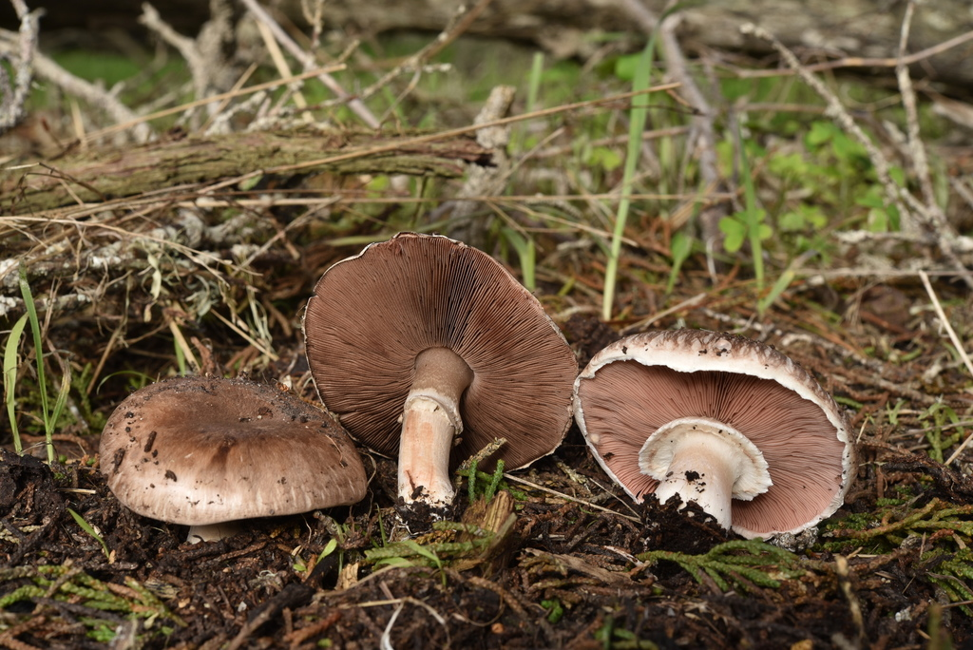
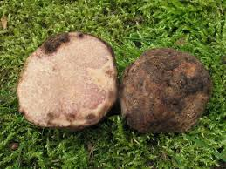
White Button Mushroom Agaricus bisporus
Terfezia

Slide 9
فطريات الأوركيد مع بذور الأوركيد بذور نباتات Orchidaceae صغيرة جدًا ولا تحتوي غذاء كافي للإنبات.لذلك تحتاج إلى فطريات تساعدها في بداية النمو، فتزوّدها بالعناصر اللازمة للإنبات.
فطر Amanita مع الأشجاربعض أنواع Amanita ترتبط بجذور أشجار الغابات.لكن مهم الانتباه أن بعض أنواع هذا الجنس سامة للإنسان، مع أنها بيئيًا قد تكون نافعة للنبات.
فطريات الميكورايزا الداخلية مع النباتات العشبيةفطريات مثل Glomus تدخل جزئيًا داخل خلايا جذور النباتات، وتسمى Arbuscular mycorrhiza.

Slide 10
تمتلك البيئات العراقية، خصوصًا الصحراوية وشبه الصحراوية، ظروفًا قاسية مثل الجفاف وارتفاع الملوحة وفقر المادة العضوية. لذلك قد تؤدي الفطريات الميكورايزية دورًا مهمًا في دعم بقاء النباتات البرية المحلية وتحسين قدرتها على التكيف مع الإجهادات البيئية.
رغم الأهمية البيئية للفطريات الميكورايزية في تحسين نمو النباتات وزيادة قدرتها على تحمل الجفاف وفقر التربة، إلا أن دراسة هذه العلاقات في النباتات البرية المحلية ما تزال محدودة، خصوصًا في البيئات الجافة وشبه الجافة مثل العراق.

Slide 11
Conclusion
تمثل العلاقة التكافلية بين الفطريات والنباتات نموذجًا مهمًا للتكامل البيئي، إذ يحصل الفطر على الكربوهيدرات من النبات، بينما يساعد النبات على امتصاص الماء والعناصر المعدنية وتحمل الظروف البيئية القاسية. وتُعد دراسة هذه العلاقة في النباتات البرية المحلية خطوة مهمة لفهم تكيف النباتات مع بيئات العراق المختلفة.

Slide 12
الاهداف
توضيح مفهوم العلاقة التكافلية بين الفطريات والنباتات، خصوصًا علاقة الميكورايزا.
بيان دور الفطريات الميكورايزية في تحسين امتصاص الماء والعناصر المعدنية من التربة.
توضيح أهمية الميكورايزا في زيادة تحمل النباتات للظروف البيئية القاسية مثل الجفاف والملوحة وفقر التربة.
التعرف على أنواع الميكورايزا مثل الميكورايزا الداخلية والخارجية، وبيان الفرق بينها.
إبراز أهمية هذه العلاقة في التكامل البيئي واستقرار المجتمعات النباتية.
اقتراح إمكانية دراسة هذه العلاقة في النباتات البرية العراقية وربطها بخصائص التربة والبيئة.

Slide 13
التوصيات
تشجيع دراسة الفطريات الميكورايزية المرتبطة بالنباتات البرية والمحلية في العراق.
إجراء مسوحات ميدانية لمقارنة انتشار الميكورايزا بين البيئات الصحراوية، الزراعية، الرطبة، والجبلية.
ربط نتائج الاستعمار الميكورايزي بخصائص التربة مثل pH، الملوحة EC، الفسفور، النيتروجين، والمادة العضوية.
استخدام التحاليل المجهرية والإحصائية لإثبات العلاقة بين الفطر والنبات بصورة علمية واضحة.
تشجيع استخدام الفطريات الميكورايزية كمعززات حيوية لتحسين نمو النباتات وتقليل الاعتماد على الأسمدة الكيميائية.
الاهتمام بالنباتات البرية العراقية لأنها قد تمتلك علاقات تكافلية مهمة تساعدها على تحمل الجفاف والملوحة.
إدخال موضوع الميكورايزا ضمن الدراسات البيئية والزراعية لأهميته في استدامة النظم البيئية.

Slide 14
Thank
You

